Slide 1
ТОГБПОУ «Мичуринский аграрный техникум»
Учебный проект на тему:
Появление и развитие русского литературного языка
Подготовили: обучающиеся 1 курса группы ТПИ11
Павлова М., Олиферовская Т.
Руководитель: Свиридов А.В.
с. Турмасово
2018/2019 учебный год

Slide 3
В России множество диалектов (северорусские, южнорусские, московский и другие) и писали люди так, как говорили – на севере «окая» (произнося Новгород, молоко и прочее), на юге «акали» - (Новгарад, малако и прочее). Это очень затрудняло понимание людьми оной нации, носителями одной культуры друг друга, нарушалось языковое единство огромной страны.

Slide 5
Состав родного языка

Slide 6
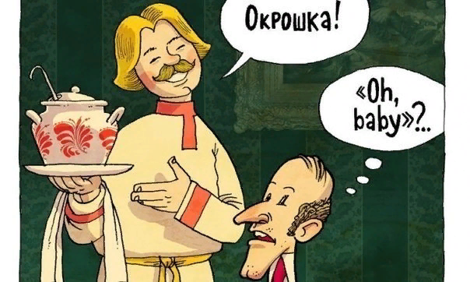
Проблема сохранения чистоты русской речи

Slide 7
Спасибо за внимание!

